Slide 1
Муниципальное бюджетное общеобразовательное учреждение
Ташкирменская общебразовательная школа
Лаишевского района Республики Татарстан
Портфолио
Сидоровой Ирины
Васильевны,
учителя родного (татарского) языка и литературы
Классный руководитель 6 класса

Slide 2
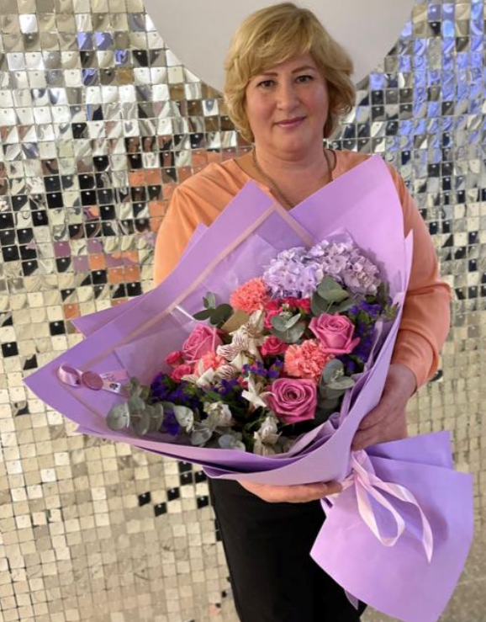
Педагогическое кредо
Чтобы быть хорошим преподавателем, нужно любить то, что преподаешь, и любить тех, кому преподаешь
В.О. Ключевский

Slide 3
Общие сведения
Ф.И.О. Сидорова Ирина Васильевна
Дата рождения: 3 декабря 1975 года
Образование, квалификация по диплому: Высшее профессиональное образование «Казанский (Приволжский) федеральный университет» г. Казань, учитель родного языка и литературы.
Диплом №33-10-3/16,выдан 29 февраля 2016года
Место работы: МБОУ Ташкирменская ООШ
Стаж работы в данном учреждении/по специальности: 21/21
Наличие квалификационной категории, дата присвоения: 1 квалификационная категория, 2021 г.
Emai sidar03121975@mail.ru
Повышение квалификации Курсы повышения квалификации учителей татарского языка и литературы по программе «Модернизация педагогической деятельности учите-ля родного (татарского)языка и литературы в контексте ФГОС: теоретический и практический аспекты.» , 96 часов, г. Казань, ГАОУ ДПО «Институт развития образования Республики Татарстан», удостоверение №001338 ИРО -002070-БО, выдано 19 апреля 2019г.

Slide 4

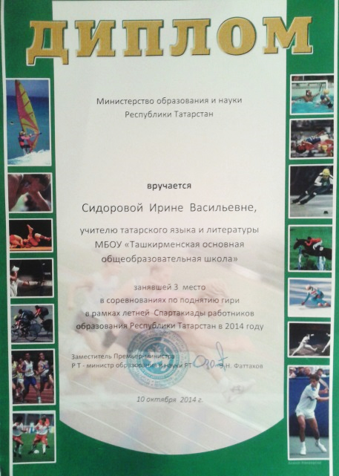
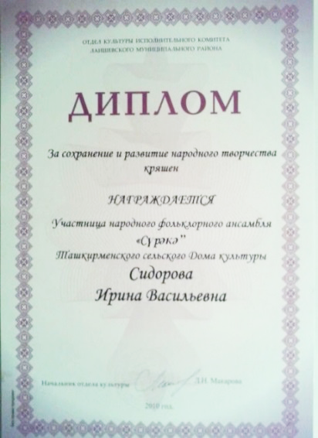
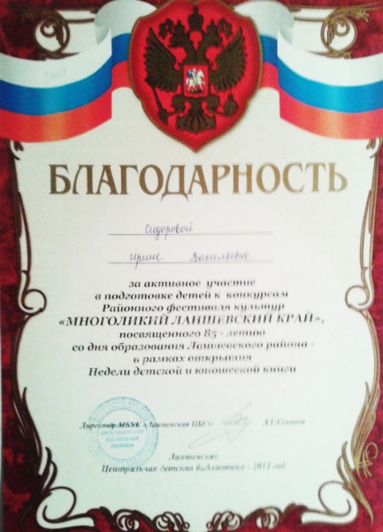


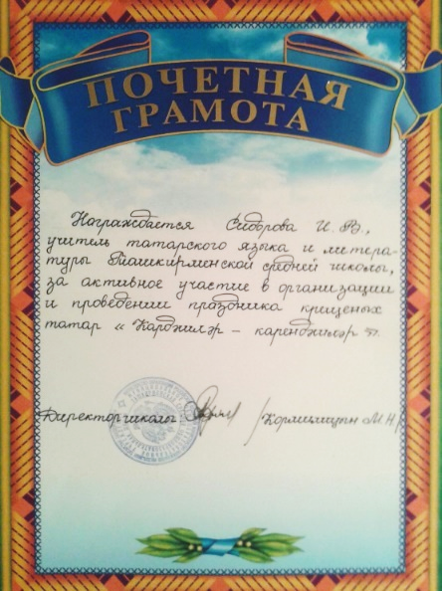
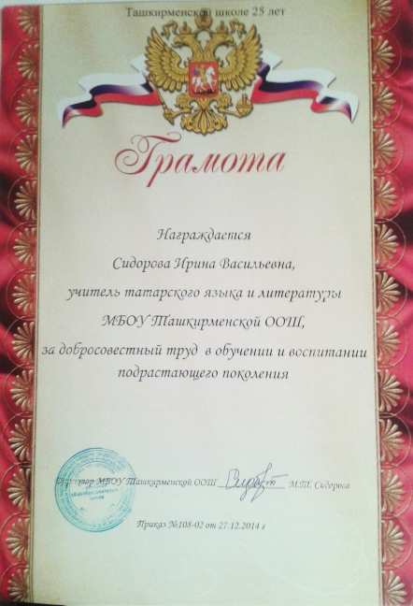
Награды и поощрения за успехи в общественной деятельности

Slide 5
Мои достижения
Диплом Министерства образования и науки Республики Татарстан за 3 место в рамках летней Спартакиады работников образования Республики Татарстан,2014г.
Благодарность Главы Лаишевского муниципального района, 2022 год
Почетная грамота МКУ «Управление образования Лаишевского муниципального района РТ» за добросовестный труд и достигнутые успехи в области образования и воспитания подрастающего поколения, 2018г.
Грамота МКУ «Управление образования Лаишевского муниципального района РТ» за добросовестную подготовку призера муниципального этапа Всероссийской олимпиады школьников по предмету «Татарский язык для учащихся-татар школ с русским языком обучения » в 2017-2018 учебном году, 2017г.
Диплом МКУ «Управление образования Лаишевского муниципального района РТ» за конкурс профессионального мастерства «Лучший работник сферы воспитания и дополнительного образования детей» в номинации «Классный руководитель 2018»
Диплом Муниципального бюджетного учреждения культуры «Музей Лаишевского края имени Г.Р.Державина» за тесное сотрудничество, пропаганду и популяризацию творчества Г.Р.Державина в воспитании подрастающего поколения, 2018г.
Грамота МБОУ Ташкирменской ООШ за победу в номинации «За самое лучшее эссе» в муниципальном этапе конкурса «Мастер класс-2017»

Slide 6
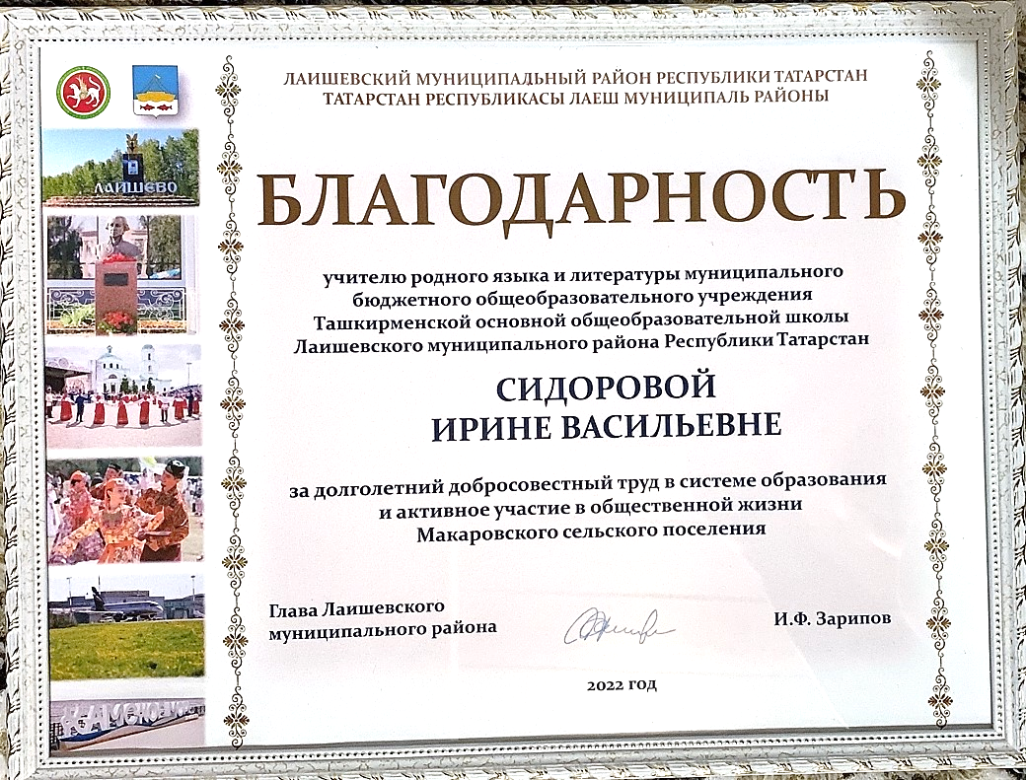


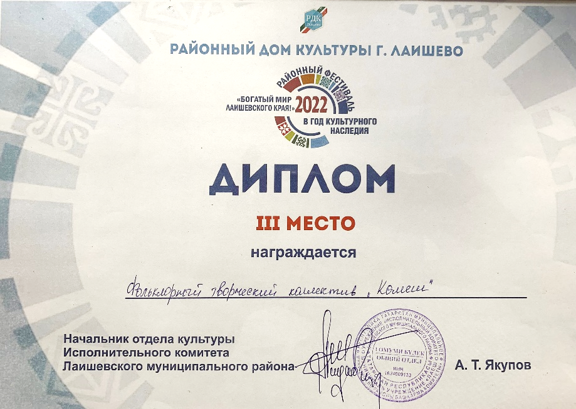

Slide 7
Мониторинг показателей успеваемости по татарскому языку и литературе
Учебный год | Предмет | Качество обучения % обучающихся на «4» и «5» в общей численности обучающихся у аттестуемого педагогического работника) | Успева мость (%)
2019-2020 | Татарский язык | 62% | 100%
 | Литература | 66,6% | 100%
2020-2021 | Татарский язык | 66% | 100%
 | Литература | 83,3% | 100%
2021-2022 | Татарский язык | 72% | 100%
 | Литература | 86% | 100%

Slide 8


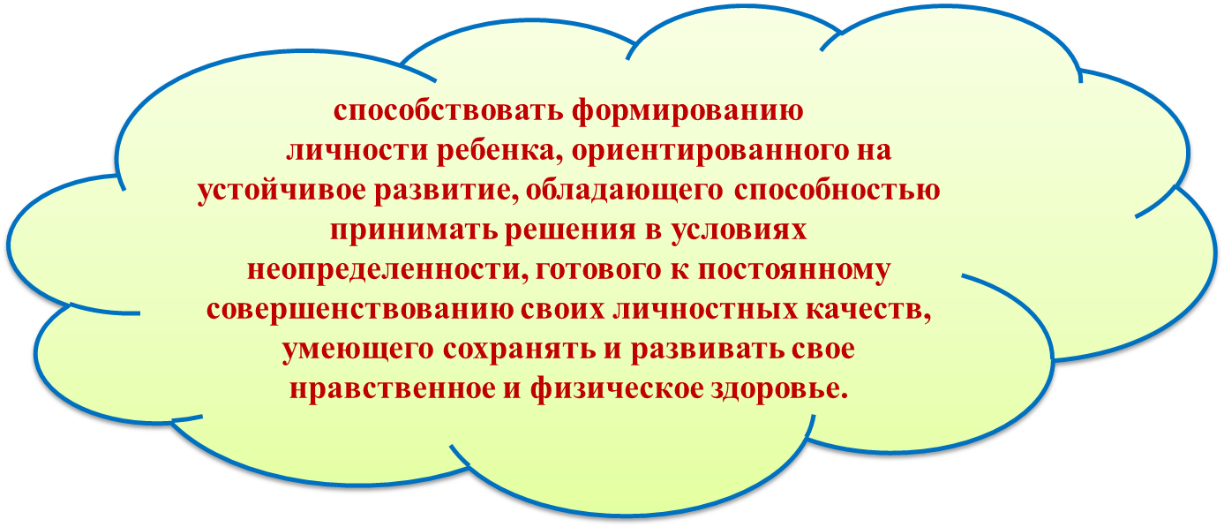


Slide 9
Я выделяю следующие приоритетные подходы к процессу обучения:
1. Все дети разные, поэтому на уроках я использую личностно-ориентированный подход в обучении.
2. Подходя к отбору и содержанию урока, к логике его построения, можно выделить два главных принципа обучения –сознательности и активности в работе учащихся.
3. Использование групповой работы, которая помогает формированию коммуникативных навыков общения, общего достижения решения проблемы.
4.Дифференцированный подход – необходимое условие каждого урока.
5. Чтобы добиться результата в обучении, необходимо научить детей мыслить, находить и решать проблемы, используя для этой цели знания из разных областей, коммуникативные и информационно-коммуникационные технологии. В своей педагогической деятельности я использую системно- деятельностный подход, здоровьесберегающие и ИКТ технологии

Slide 10
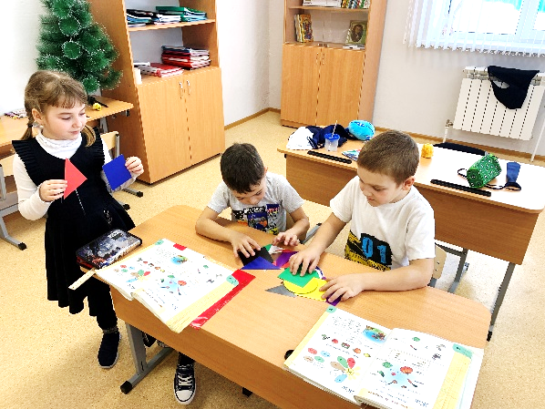

Формы работы на уроке
Индивидуальна, групповая, парная
«Собирание правила» по материалам учебника
Диалог, учебная дискуссия
Работа с художественным текстом
Коммуникативные игры

Slide 11
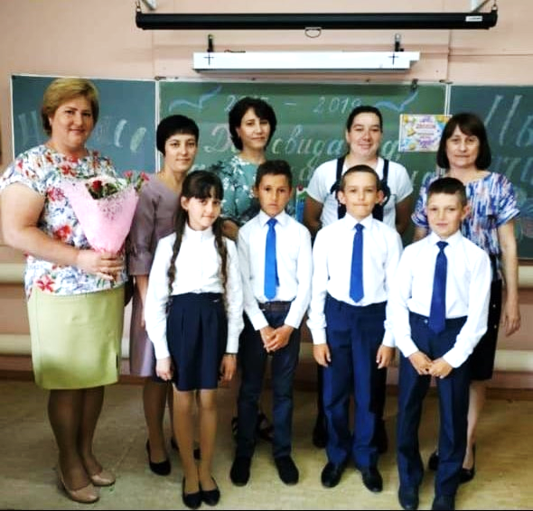
Классное руководство
«Только вместе с родителями, общими усилиями, учителя могут дать детям большое человеческое счастье.»

Slide 12

«Целью воспитания должно быть создание деятельной личности в лучших идеалах общественной жизни, в идеалах истины, добра и красоты» В.Бехтерев

Slide 13
Моя методическая тема:
«Воспитание коллективизма в классе, нравственного, духовного и физического здоровья учащихся с использованием информационных технологий»
Основные направления воспитательной работы
Эстетическое воспитание
Посещение культурных мероприятий.
Проведение бесед, направленных на эстетическое развитие личности, участие в творческих конкурсах, выставках.
Патриотическое воспитание
Проведение Уроков Мужества.
Проведение бесед, классных часов на патриотические темы.
Участие в мероприятиях, посвящённых праздникам нашей страны.
Нравственность и духовное воспитание
Проведение бесед о моральном облике и достоинстве гражданина России.
Проведение бесед и диспутов о нравственности, духовном облике современного человека.
Проведение мероприятий на темы общечеловеческих ценностей.
Трудовое воспитание
Участие в общешкольных субботниках, трудовых десантах.
Систематическая уборка классной комнаты.
Уход за саженцами на пришкольной территории.
Физическое воспитание
Проведение бесед о здоровом образе жизни, о вреде курения, употребления наркотических средств, алкоголя.
Участие в проведении Дней Здоровья, спортивных соревнованиях, олимпиадах.
Проведение мероприятий на темы правильного отношения к своему здоровью.
Профориентационная работа
Проведение бесед, классных часов и внеклассных мероприятий на тему выбора профессии, о востребованных профессиях; работа по популяризации рабочих профессий.

Slide 14
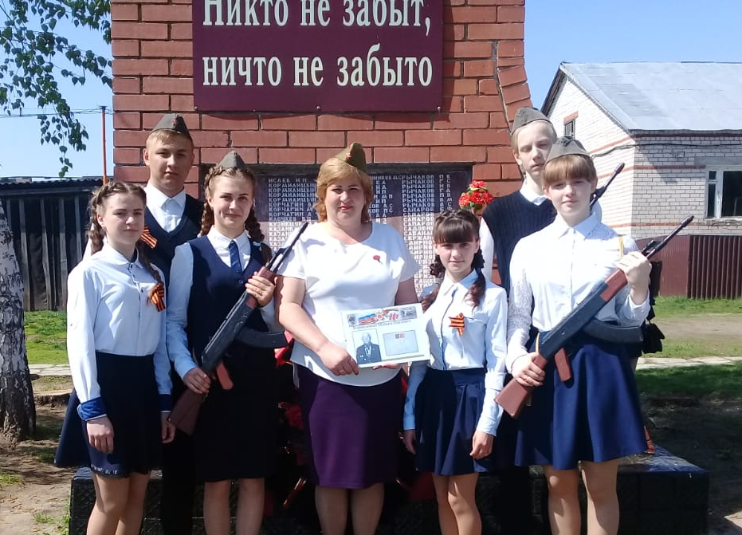
Цель воспитательной работы:
1. Продолжить воспитательную работу по саморазвитию и самосовершенствованию личности.
2. Обучить общим приёмам в области межличностных отношений обучающихся класса.
3. Готовить шестиклассников к самостоятельной жизни, воспитывать Человека и Гражданина, умеющего адаптироваться в современном мире, способного самостоятельно принимать решения, выражать своё мнение, творчески мыслить.

Slide 15
Задачи классного руководителя:
воспитание гражданственности, чувства патриотизма и приобщение к духовным и культурным ценностям своего Отечества;
развитие познавательного интереса обучающихся, поддержание интереса к учёбе, убежденности в необходимости высокого уровня знаний;
совершенствование условий для развития потребностей в самопознании, самовоспитании, саморазвитии и самоопределении на основе нравственных ценностей и ведущих жизненных ориентиров;
воспитание усидчивости, внимательности, общей культуры через индивидуальные беседы и классные часы, посещение культурных мероприятий;
формирование понимания учеником своего места в жизни, в семье, своего предназначения;
сплочение класса в единый, дружный коллектив;
повышение уровня воспитанности и культуры поведения учащихся;
воспитание сознательного отношения к обучению, развитие познавательного интереса школьников;
развитие коммуникативных навыков школьников через привлечение каждого к занятиям в кружках, секциях, факультативах, к осознанному выполнению общественных поручений, добросовестному отношению к общественно-полезному труду, дежурству в классе;
укрепление связи семьи и школы.

Slide 16
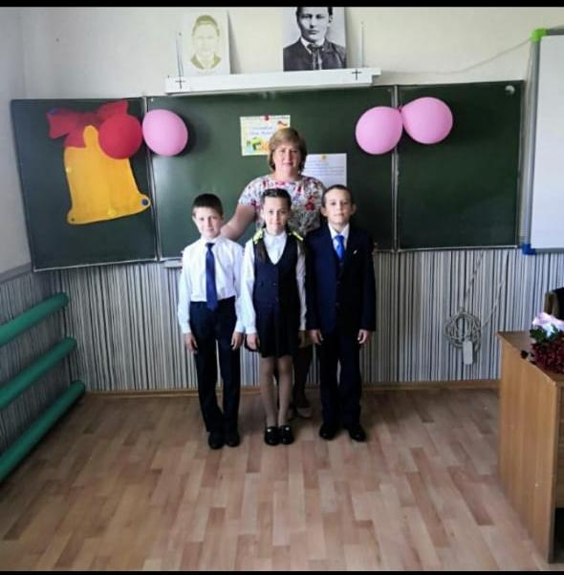
МОИ ЗАКОНЫ:
1. Закон саморазвития .« Каждое дело творчески – иначе зачем?». Постоянная работа над собой должна стать потребностью каждого члена коллектива
6. Закон физического и нравственного здоровья. «Образ жизни – только здоровый!». Здоровый образ жизни ставится во главу угла всей моей деятельности.
2. Закон верности традициям. «Вперёд и вверх».
За всю историю своего существования Ташкирменская школа накопила множество традиций, уважать и соблюдать которые – дело чести каждого ученика.
3. Закон ответственности. «Сохраняй и приумножай».
Дисциплина, ответственность и неустанный труд – залог моего успеха
4. Закон взаимоподдержки. «Пообещать – значит сделать!».
Коллектив, в котором знают, что в трудную минуту друзья и единомышленники придут на помощь, здоровый коллектив .
5. Закон дружбы. «Помогай и поддерживай!». Подставить плечо другу, уметь выслушать и дать нужный совет в критической ситуации.

Slide 17
Мои направления работы
Гражданское: воспитывать школьников в духе познания, хранения и развития национальных и патриотических традиций, формировать интеллектуально развитую, духовно богатую, целостную личность; формировать у обучающихся толерантное национальное сознание, историческую память, национальный характер, мировоззрение, гуманистические идеи.
Правовое: прививать обучающимся уважение к правам и свободам человека, обеспечить знание и выполнение школьниками законов .
Физическое: пропагандировать здоровый образ жизни; проводить оздоровительную работу среди подростков; формировать осознание обучающимися роли физического совершенства в гармоничном развитии личности; воспитывать потребность в регулярных занятиях спортом и соблюдении режима дня.
Художественно-эстетическое: развивать художественно-эстетическую образованность и детей; формировать эстетическую культуру средствами народных традиций; развивать представление о внешней и внутренней красоте человека.
Трудовое: воспитывать сознательное отношение к труду как высшей ценности человека и общества.
Экологическое: формировать экологическую культуру и осознание себя частью природы; воспитывать чувство ответственности за природу как национальное богатство; привлечение школьников к экологической и природоохранной деятельности.
Семейное: формировать культуру современной семьи и потребность помогать родителям; развивать интерес к традициям семьи; формировать нравственные качества с позиций добра и справедливости.
Духовно-нравственное: прививать и развивать нравственные чувства, прочные убеждения, потребность вести себя в соответствии с нормами общества; воспитывать патриотизм, коллективизм, непримиримость к аморальным поступкам людей, к нарушителям норм и правил культурного поведения.
Превентивное: обеспечить теоретическую и практическую реализацию мероприятий, направленных на предупреждение и преодоление отклонений в поведении школьников; предотвращение развития различных форм асоциального, аморального поведения, прививать потребность вести себя в соответствии с моральными нормами в обществе.
Формирование здорового образа жизни: обеспечение полноценного развития детей, охраны и укрепления их здоровья; формирования гармонии тела и души; воспитание потребности в физических занятиях, стремление к овладению санитарно-гигиеническими знаниями и навыками.
Развитие ученического самоуправления: организация содержательного досуга обучающихся, воспитание бережного отношения к школьному имуществу; углубление знаний учащихся о самоуправлении; развитие коммуникативных навыков.
Формирование научного мировоззрения: формировать научно обоснованные взгляды и убеждения обучающихся, чувство собственного достоинства, единство внутренней и внешней воспитанности, высокий уровень общественной активности.

Slide 18
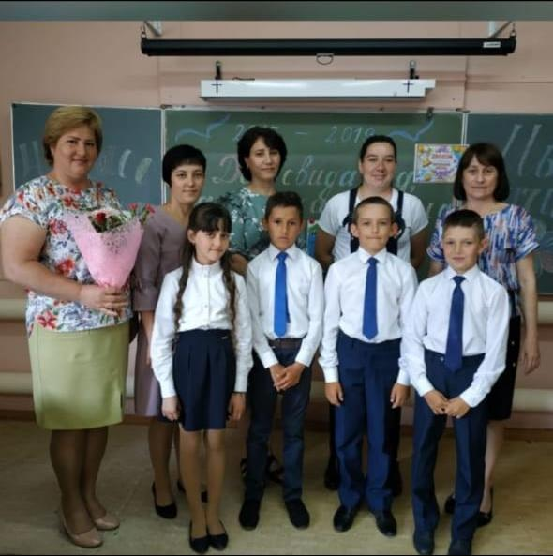
Работа с родителями
Изучение семей, анкетирование
Работа родительского комитета
Собрание совместно с учащимися

Slide 19
Задача сотрудничества с родителями:
продолжать совершенствовать и укреплять связь «Школа - родители»;
привлекать родителей к организации внеклассных воспитательных мероприятий;
организовывать «Круглые столы» с целью совершенствования контакта родителей и детей «Услышьте меня!»;
налаживать тесный контакт на основе заинтересованного отношения к детям;
изучать педагогическую позицию родителей;
изучать индивидуальные особенности детей через индивидуальные беседы с родителями.

Slide 20
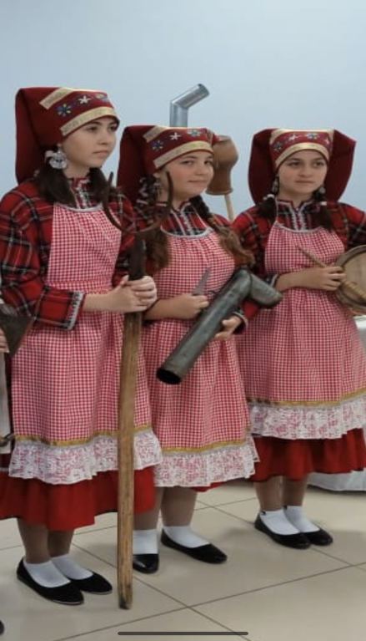
Сотрудничество
Родители
Кружок «КӨМЕШ”
Предметные кружки
Пользователь ПК
Учителя-предметники
6 класс
Классный руководитель
Общественность
Школьный музей
Школьная библиотека
Сельская библиотека

Slide 21
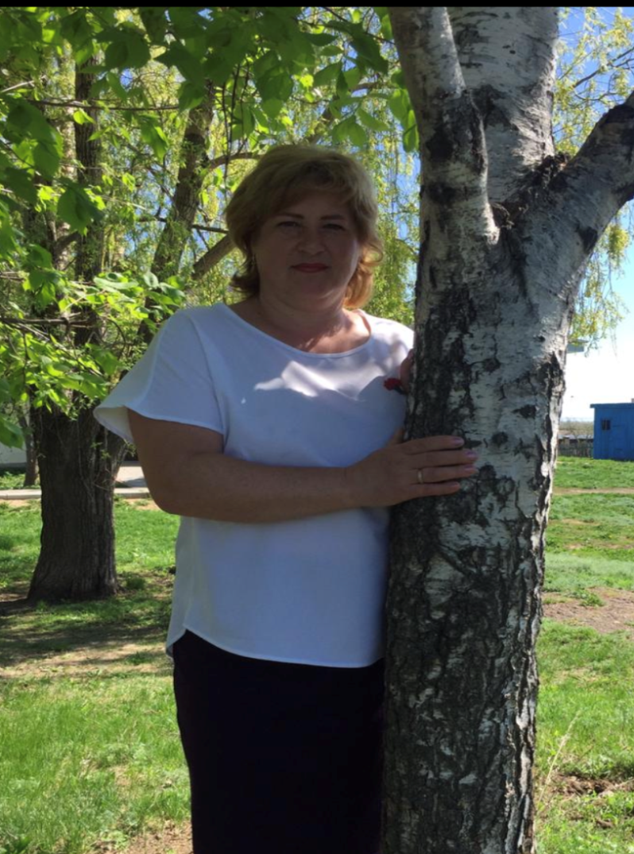

И цель одна: чтоб детям дать добро,
Частичку сердца, да уменье жить.
Чтоб вышли в люди, не упав «на дно»,
За что смогли бы нас благодарить.

Slide 22
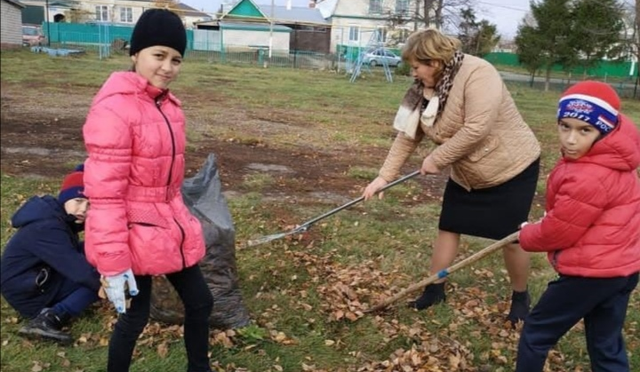
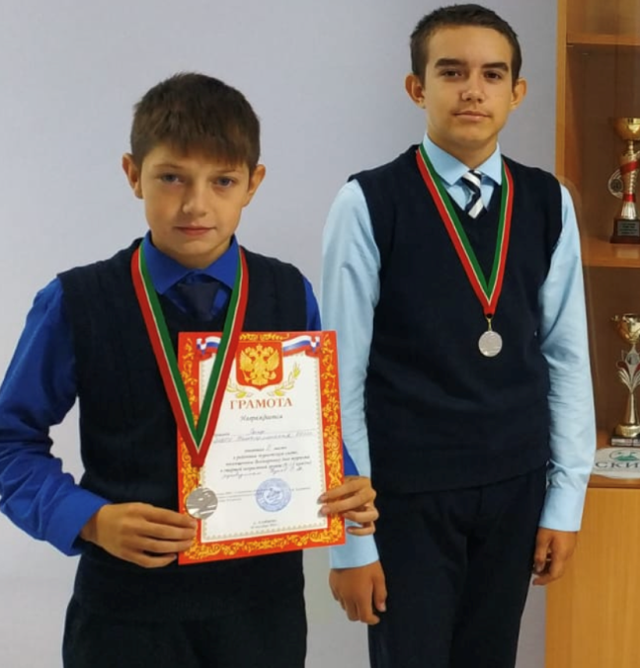
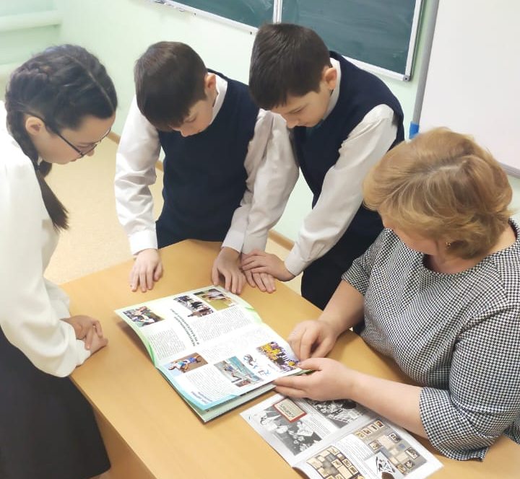
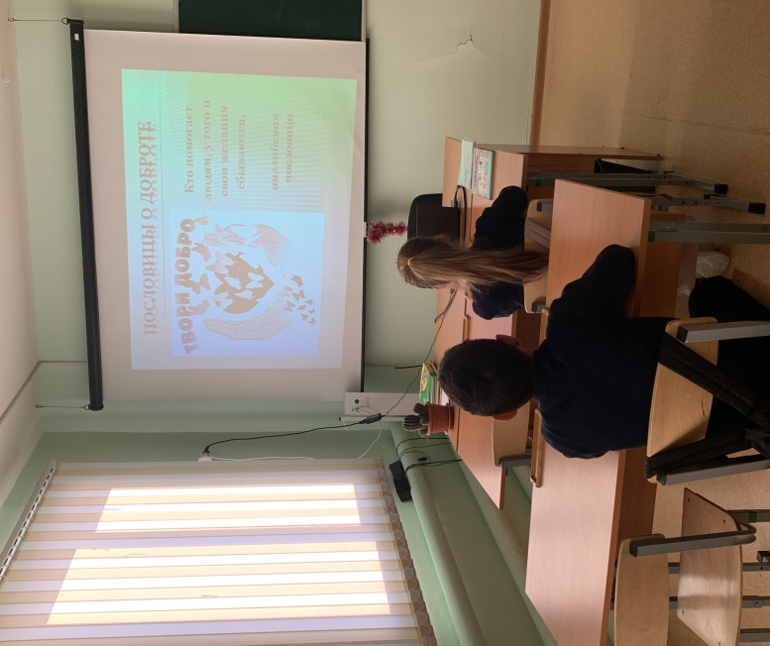
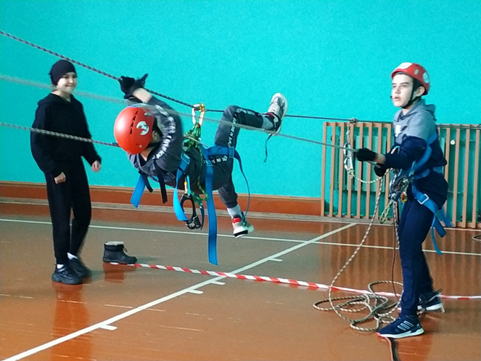

Slide 23

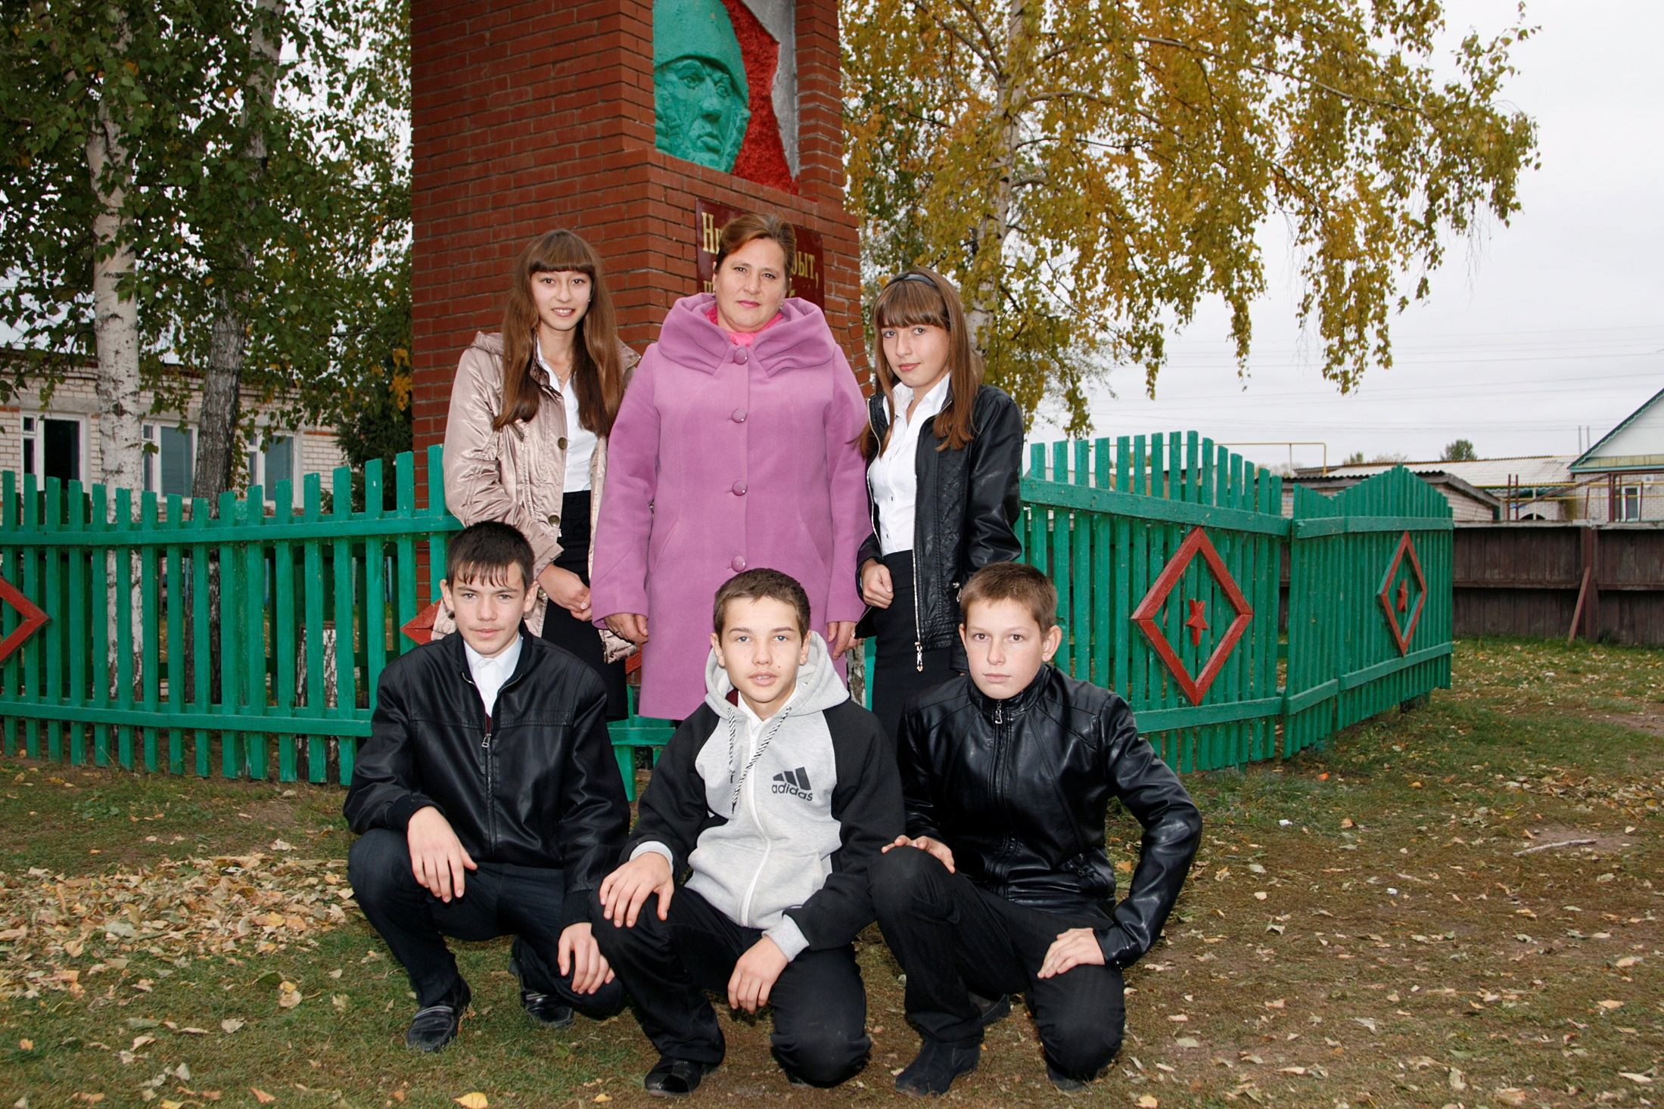
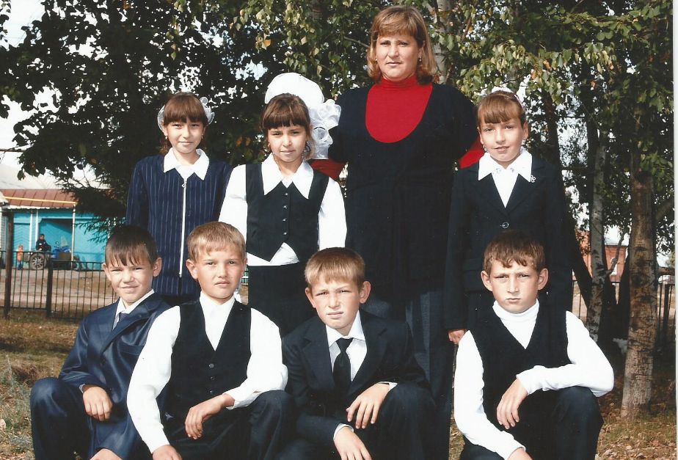
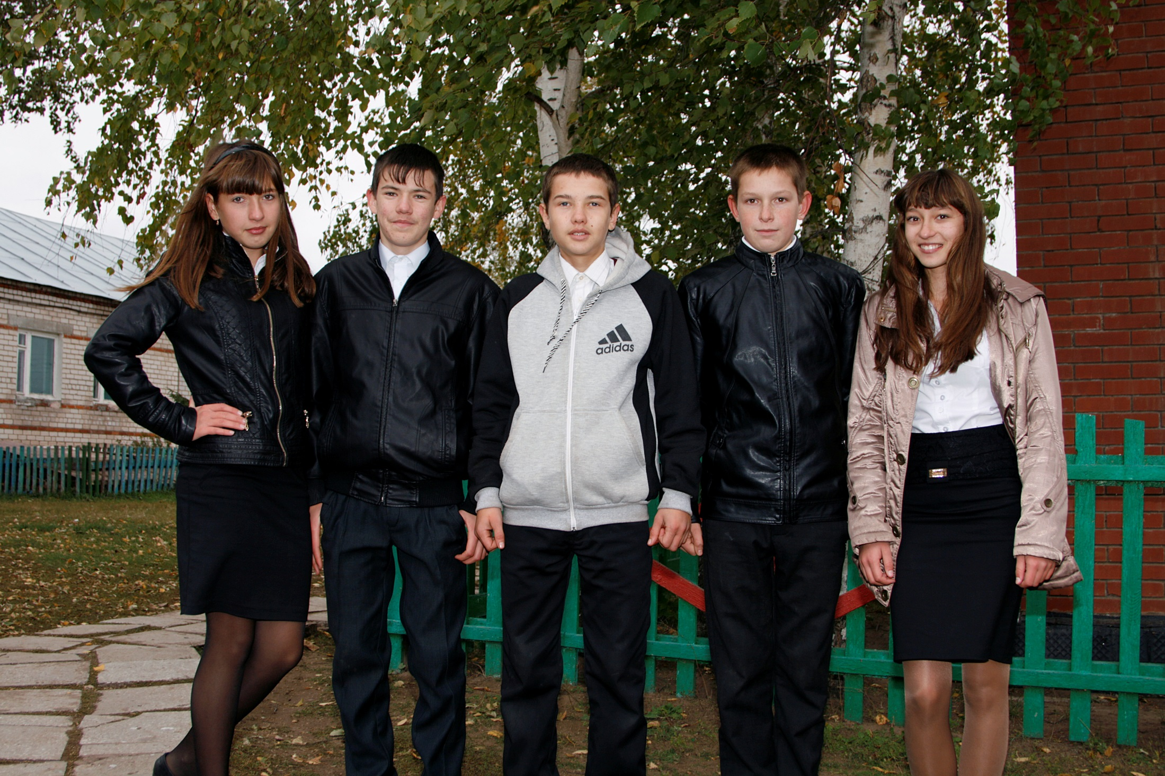
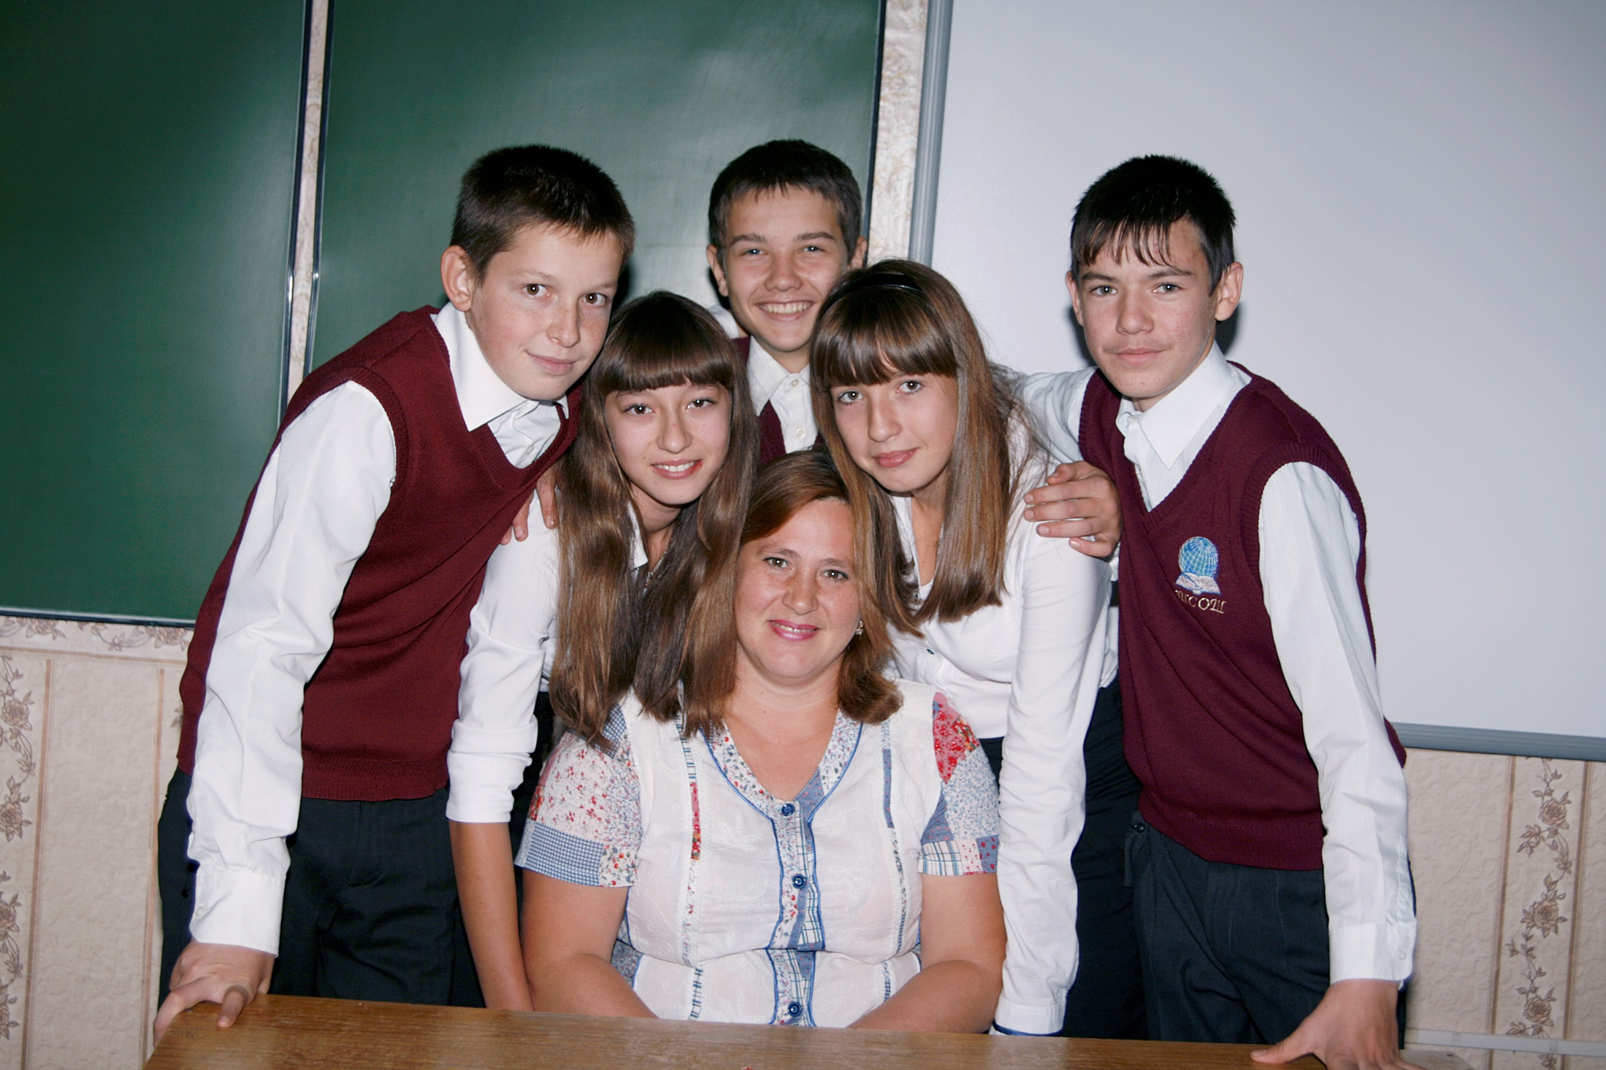
Выпуск 2014

Slide 24
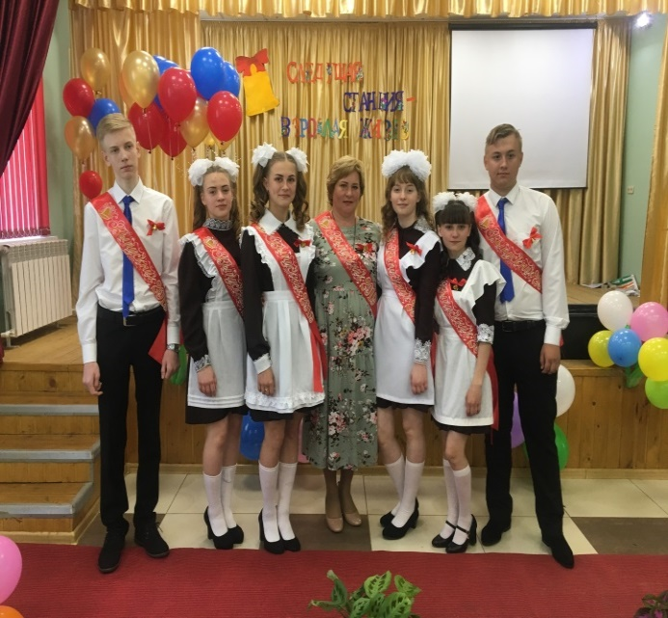
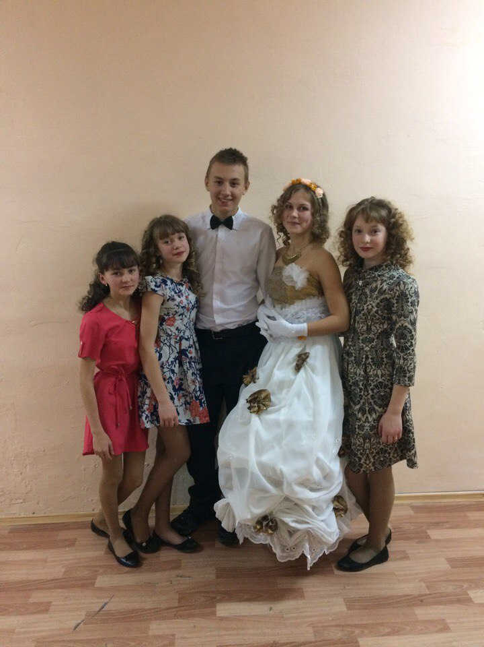
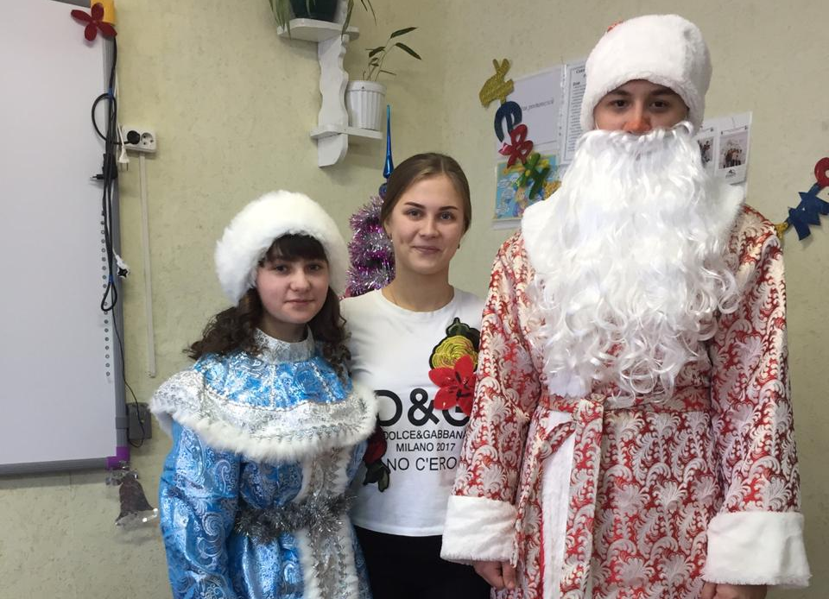

Выпуск 2019

Slide 25
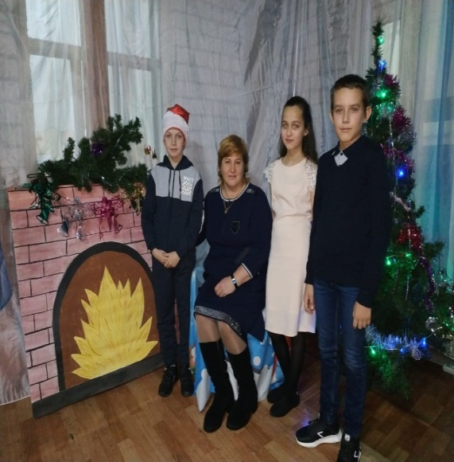
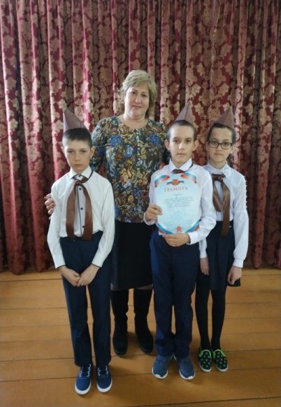
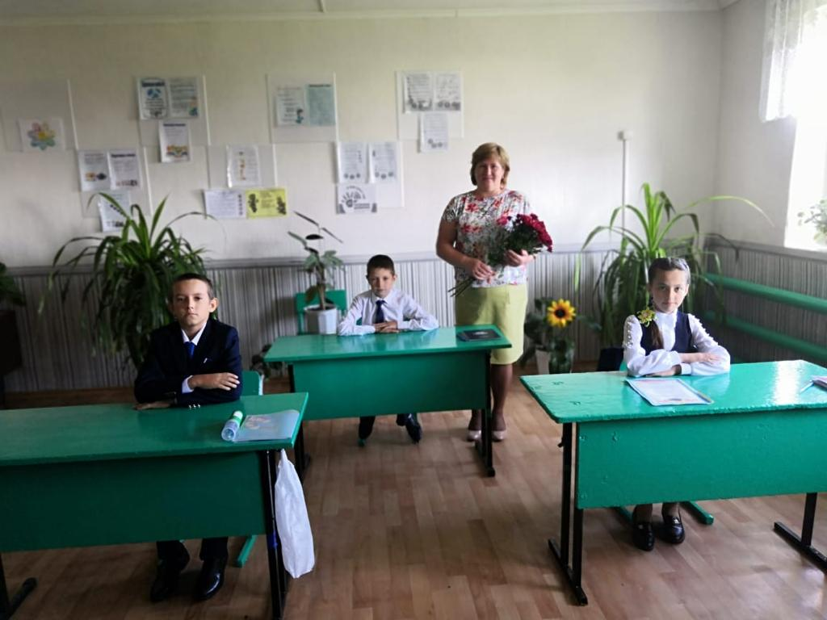
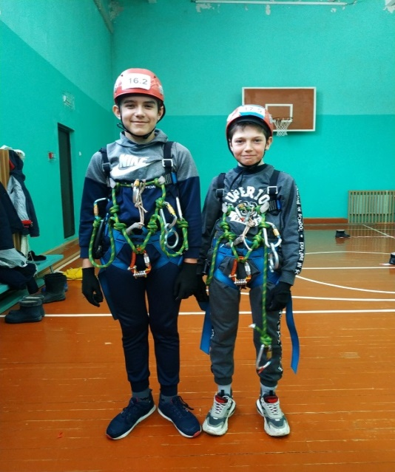
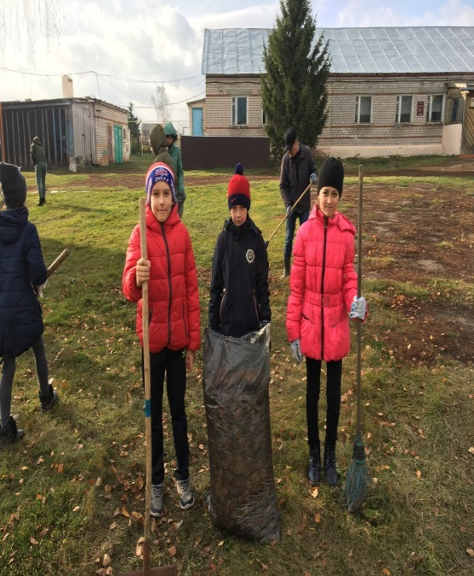
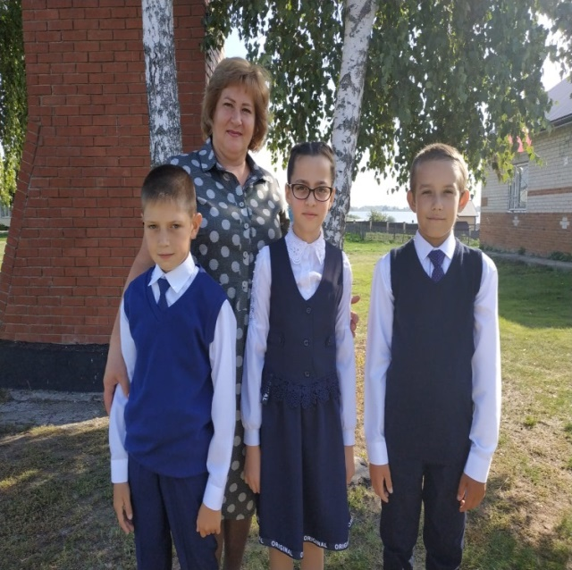
Спасибо за внимание!

